Slide 1




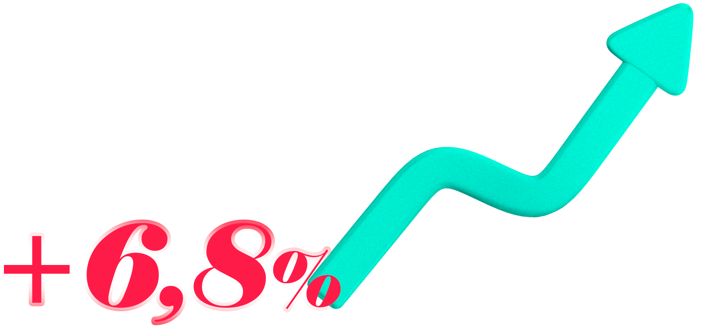


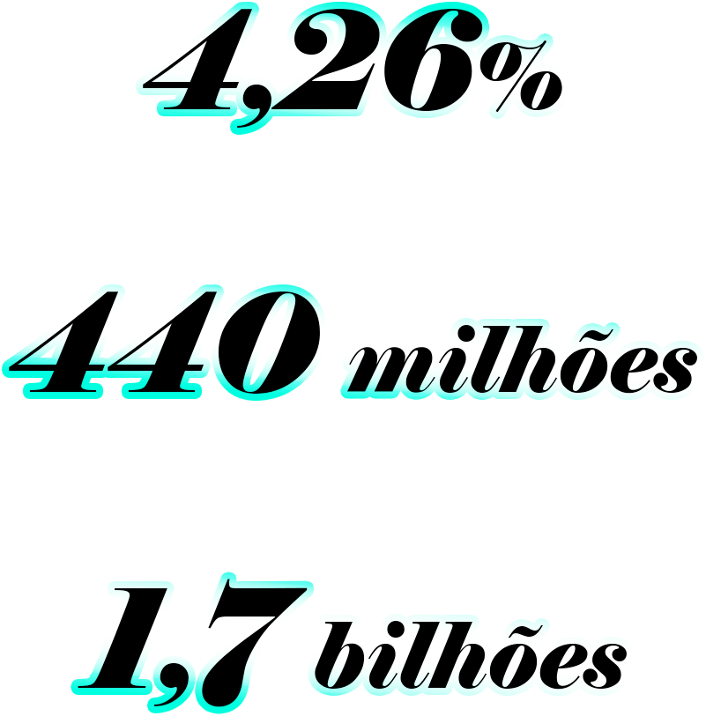
O Dia das Mães se destaca como
uma das principais datas do varejo.
Em 2024, as vendas cresceram em relação ao último ano!
Dentre os setores que
mais cresceram estão:
COSMÉTICOS & HIGIENE PESSOAL
ÓTICAS & JOALHERIAS
MÓVEIS, ELETRO
SUPER E HIPERMERCADOS
DROGARIAS E FARMA
RECREAÇÃO E LAZER
MAS É NAS REDES SOCIAIS QUE
AS CONVERSAS SE INTENSIFICAM!
MÉDIA ENGAJAMENTO
INTERAÇÕES
VISUALIZAÇÕES
Fonte: Sprout Social (01/05-15/05/2024)

Slide 2

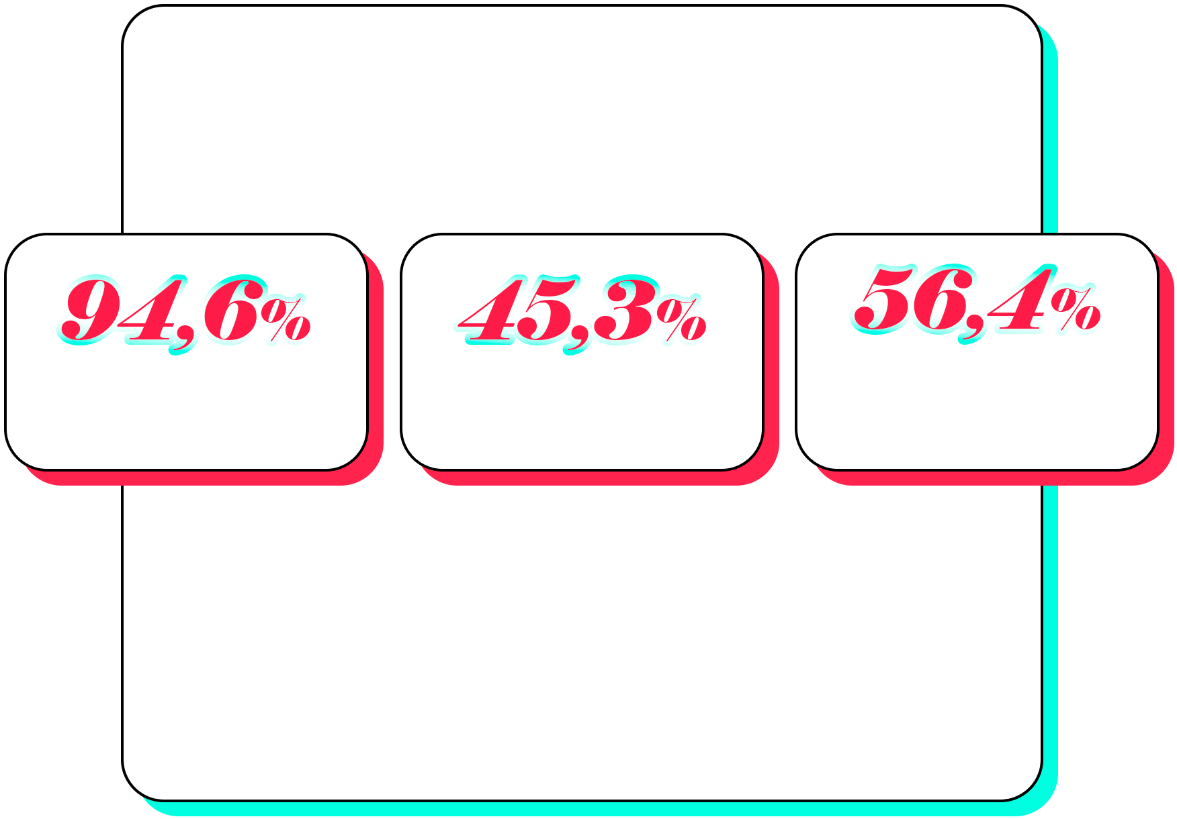





Analisando os consumidores de 18 a 45 anos, que entre as datas comemorativas, gastam mais dinheiro com o Dia das Mães:
ACESSAM
REDES SOCIAIS
ACESSAM
+ 10 X POR DIA
PRESTAM ATENÇÃO
EM ANÚNCIOS NAS REDES SOCIAIS
Além disso, eles são 26% mais propensos
a seguir recomendações de influenciadores na hora ﻿de decidir o que comprar,
do que a média da população.
Fonte: TGI - Português-TG BR 2024 R3
AGORA QUE VOCÊ SABE QUE
O CONSUMIDOR ESTÁ NAS REDES SOCIAIS,
Para uma data que remete amor, cuidado e carinho, colabore com influenciadores para criarem conteúdos autênticos e emocionantes, como:
DICAS DE PRESENTES COM OS PRODUTOS OU SOLUÇÕES DA SUA MARCA
LOOKS COMBINANDO ENTRE MÃES
E FILHOS
HISTÓRIAS INSPIRADORAS DE MÃES PARA GERAR CONEXÃO COM SUA MARCA
SORTEIOS ESPECIAIS
Para te auxiliar na gestão e desenvolvimento
das suas campanhas para o Dia das Mães,

